Slide 1
第 一 章 世界的物质性及发展规律
2017年春季学期马克思主义基本原理概论
思想政治理论学院 王代月
18511086488
daiyuew@buaa.edu.cn

Slide 2
复习：世界观与哲学
世界观与观世界
哲学与世界观
哲学与人生
人是什么到人是谁
马克思把握人的三个规定
对理性经济人的评析

Slide 3
世界观的“世”是“在世之在”的“世”；世界观的“界”，是“人在途中”的“界”，世界观的“观”，是“人”的目光，而非“神”的目光。”

Slide 4
本 讲 主 要 内 容
一、哲学、科学与宗教的关系
二、哲学基本问题及科学理解“唯心主义”
三、“实践”的哲学内涵及意义

Slide 5
一、哲学、科学与宗教的关系
“哲学，就我对这个词的理解来说，乃是某种介乎神学与科学之间的东西。它和神学一样，包含着人类对于那些迄今仍为确切的知识所不能肯定的事物的思考；但是它又像科学一样是诉之于人类的理性而不是诉之于权威的，不管是传统的权威还是启示的权威。”(罗素《西方哲学史》)

Slide 6
有一位著名的哲学家认为，人的生命就像牛或昆虫的生命一样没有什么意义。我们吃饭、睡觉、活过一段时间、生殖，别的动物也是如此，生命没有任何最终的目的。你怎样回答他，人的生活拥有哪些在牛和昆虫那里无法找到的目的，你生活的目标是什么？

Slide 7
假定你是心理学家实验室的一只动物，但你拥有思想和感觉的所有能力，也就是说有一个与现在完全相同的“心灵”。你无意听到科学家和一位助手说：“别担心，它只是一头不会说话的动物，既没有思想，又没有感觉，只是在按照它的本能活动罢了。”你怎样证明你的确具有思想和感觉，有一个“心灵”。

Slide 8
我们发明了一台机器，它是一个有着若干电极和一个生命维持系统的箱子，即快乐箱。只要你进入这个箱子，就会体验到一种特别快乐的感觉，并且这种感觉会持续下去，因为它可以产生足够多的变化使你不失去新鲜感。你愿意跨进快乐箱吗？

Slide 9
如果你只有几分钟（几天、二十年）可以活了，那么你将怎样利用这段时间？

Slide 10
假如你觉得这样一种想法是可能的或至少是可以设想的：你此刻仍然在床上睡着觉，只不过是梦见自己在上课。你该怎样证明这不是真的，其实你真的在上课？

Slide 11
在比较中把握哲学
（1）哲学与神学
同：
关注对象——科学所不能回答的问题
对死亡和命运的忧虑（时间）；
对空虚和无意义的忧虑（终极关怀）；
对内疚和罪责的忧虑。 （蒂利希 ）

Slide 12
“时间究竟是什么？没有人问过我，我到清楚，倘若有人问我，而我想说明时，便不知从何说起了。但我敢自信地说，我知道如果没有过去的事物，就没有过去的时间；没有即将来到的事物，也就没有将来的时间，并且如果什么也不存在，那么没有现在的时间。”（ 奥古斯丁）

Slide 13
（1）哲学与神学
异：
关注方式 哲学运用理性
宗教运用信仰

Slide 14
（2）哲学与科学
亚里士多德
哲学
理论科学
实践科学
艺术
第一哲学
物理学
逻辑学
政治学
伦理学
整个哲学为田地,逻辑学是这块田地的围墙;物理学,也就是自然哲学,是田地的土壤;伦理学是田里长成的果实。

Slide 15

笛卡尔
树枝：伦理学等
树根是形而上学,
树干是物理学,
树枝是其他的科学(主要是医学,机械学和伦理学)
树干：物理学
树根：形而上学

Slide 16
形而上学犹如一个原先儿孙满堂、在家享有无上权威和荣耀的贵妇人，如今却被遗弃，成为一个流离失所的可怜老妪。
——康德

Slide 17
“科学”与“哲学”的区别
（1）对象
科学，在“世界之外”，“建构”关于“世界本身”的思想。，力求“与人无关”。
哲学，在“世界之中”，“反思”“人与世界的关系”。“人生观”与“世界观”的统一。

Slide 18
（2）思维方式的区别
哲学的普遍性特点
“当有人提出一个普遍性问题时，哲学就产生了 ”。（罗素）
例如：白马非马
Notes:
《管子·水地》:“水者何也?万物之本原也,诸生之宗室也。”

Slide 19
第一，“马者，所以命行也；白者，所以命色也；命色者，非命行也，故曰：白马非马。”
第二，“求马，黄黑马皆可致，求白马，黄黑马不可致。···故黄黑马一也，而可以应有马，而不可以应有白马，是白马之非马神矣。”
小视屏：毕加索与公牛

Slide 20
哲学的超越性特点
“哲学始于惊异”。（柏拉图）
“由于惊异，人们才开始哲学思考” 。（亚里士多德）
仆人眼中无英雄（黑格尔）

Slide 21
两 种 抽 象 思 维
形而上学（metaphysics）
辩证法（dialectic）
什么是“形而上学”？
“静止地”、“孤立地”看问题。
为什么会产生“形而上学”？

Slide 22
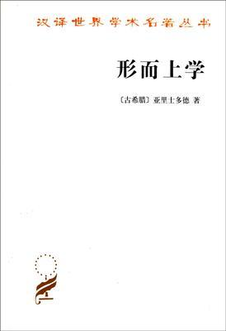
形而上学（meta-physics）
“形而上者谓之道，形而下者谓之器。”
——《易经·系辞》
“不管是古典形式还是现代形式的形而上学思想，其驱动力都在于力图把各种事物综合成一个整体，提供出一种统一的图景或框架，使我们经验中的事物多样性能够在这个框架内依据某些普遍原理而得到解释，或可以被解释为某种普遍本质或过程的各种表现。” ——[美]瓦托夫斯基

Slide 23


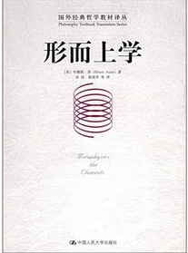
形而上学（meta-physics）的追求
终极存在——世界统一性
终极原理——知识统一性
终极价值——意义统一性
这种“终极性”和“统一性”，应当是静止、唯一的。
辩证法“在对现存事物的肯定的理解中同时包含对现存事物的否定的理解，即对现存事物的必然灭亡的理解；辩证法对每一种既成的形式都是从不断的运动中，因而也是从它的暂时性方面去理解；辩证法不崇拜任何东西，按其本质来说，它是批判的和革命的。”——马克思
问题在于，这种“终极性”和“统一性”是否存在？

Slide 24
哲学与科学的联系：
（1）哲学对具体科学研究有指导意义
案例：德国为何能够取代英国成为科技强国？
英国的经验论（归纳法）
德国的理性主义哲学传统（演绎）
第一，大胆假设，小心求证（批判性思维）
第二，审查前提，设置界限（本源性思维）
（2）具体科学为哲学提供素材

Slide 25
二、哲学基本问题及科学理解“唯心主义”

Slide 26
学者与民工的对话
一学者问一位进程务工人员：
“你是做什么的？家在哪里？追求什么？”
务工人员回答：“打工，家在深山里，追求富裕。”
学者：“我追求精神上的满足，是唯心主义者，你追求物质上的满足，是唯物主义者。”

Slide 27
有一种迷信，认为哲学唯心主义的中心就是对道德理想即对社会理想的信仰，这种迷信是在哲学之外产生的，是在那些把席勒诗歌中符合他们需要的少数哲学上的只言词组背得烂熟的德国庸人中产生的。

Slide 28
庸人把唯物主义理解为贪吃、酗酒、娱目、肉欲、虚荣、爱财、吝啬、贪婪、牟利、投机，简言之，即他本人暗中迷恋着的一切龌龊行为﹔而把唯心主义理解为对美德、普遍的人类爱的信仰，总之，对“美好世界”的信仰

Slide 29
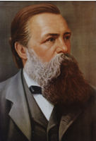
恩格斯总结和概括了哲学发展特别是近代哲学发展的历史事实，并吸取了黑格尔和费尔巴哈的有关思想，第一次明确指出：“全部哲学，特别是近代哲学的重大的基本问题，是思维和存在的关系问题”。
思维与存在的关系问题
——是哲学的基本问题

Slide 30
唯物主义与唯心主义
如何回答哲学基本问题的第一个方面的问题，是划分唯物主义和唯心主义的唯一标准。
“除此之外，唯心主义和唯物主义这两个用语本来没有任何别的意思，它们在这里也不能在别的意义上被使用。” （恩格斯）

Slide 31
考研题
物质和意识的对立只有在非常有限的范围内才有绝对的意义，超过这个范围便是相对的了，这个范围是指（）
A.物质和意识何者为第一性
B.物质和意识时候具有统一性
C.物质和意识何者更为重要
D.物质和意识何者与社会生活的关系更密切 （2009）

Slide 32
“聪明的唯心主义比愚蠢的唯物主义更接近于聪明的唯物主义。” ——列宁

Slide 33
唯心主义产生的认识论根源
人的认识不是直线（也就是说，不是沿着直线进行的），而是无限地近似于一串圆圈、近似于螺旋的曲线。这一曲线的任何一个片段、碎片、小段都能被变成（被片面地变成）独立的完整的直线，而这条直线能把人们（如果只见树木，不见森林的话）引到泥坑里去，引到僧侣主义那里去（在那里统治阶段的阶级利益就会把它巩固起来）。直线性和片面性，死板和僵化，主观主义和主观盲目性就是唯心主义的认识论根源。

Slide 34
时间在先与逻辑在先
时间在先：是从时间上来讲的，指在时间序列中的先后次序。这里所说的“在先”，指的是在时间序列中处于“在前”的位置。
逻辑在先：则完全是从逻辑上来讲的，指得是从“道理”上看何者起决定性作用，扮演根据和理由的角色。这里所说的“在先”，乃是指在逻辑关系中的“优先”地位。

Slide 35
逻辑在先性：
（1）事物的本质决定事物的存在。（根据）

Slide 36

不过无论你做了什么，那个种子还是会长成桃树，你可能想要苹果或桔 子，可你只能得到桃子 。

Slide 37
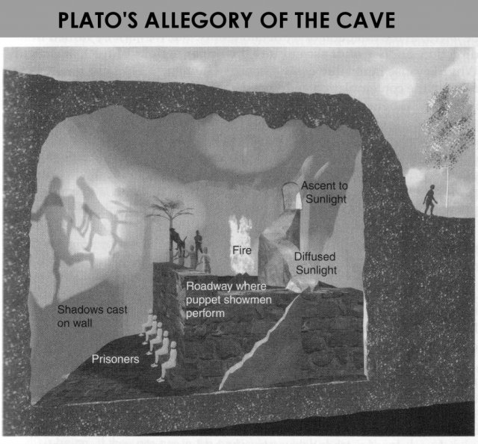
柏拉图的理念世界与现象世界

Slide 38
注意哲学存在概念的多义性
实存 existence
具有真实性的存在

Slide 39
“他的确也说过构成,意思与其他德国古典哲学家一样,不过是事物存在可能性之条件的意思。‘存在’(Sein)在这里并不是客观上有没有的意思,而是‘是’的意思。黑格尔当然不会怀疑,即使宇宙中没有人,也会‘有’其他事务;但若无先天的逻辑概念或范畴系统,它们就谈不上‘是’任何东西。”

Slide 40
逻辑在先性：
（2）事物存在的可能性条件。
如：客体在何种程度上成为主体的对象,也取决于主体的实践和认识水平。
看x光片

Slide 41
只有音乐才能激起人的音乐感;对于没有音乐感的耳朵说来,最美的音乐也毫无意义,不是对象，因为我的对象只能是我的一种本质力量的确证，也就是说，它只能像我的本质力量作为一种主体能力自为地存在着那样对我存在，因为任何一种对象对我的意义（它只是对那个与它相适合的感觉说来才有意义）都以我的感觉所及的程度为限。 《1844年经济学哲学手稿》

Slide 42
“这种活动、这种连续不断的感性劳动和创造、这种生产,正是整个现存的感性世界的基础,它哪怕只中断一年,费尔巴哈就会看到,不仅在自然界将发生巨大的变化,而且整个人类世界以及他自己的直观能力,甚至他本身的存在也会很快就没有了。”

Slide 43
“先于人类历史而存在的那个自然界,不是费尔巴哈生活其中的自然界;这是除去在澳洲新出现的一些珊瑚岛以外今天在任何地方都不再存在的、因而对于费尔巴哈来说也是不存在的自然界。”

Slide 44
“这里盛行一种主要的误解,即:在自然的发展中或在正在形成的个人的历史中用来作出发点的自然原则或开端,似乎就是真的,并且在概念中也是第一的东西。……但是哲学不应该是发生了什么东西的叙述,而是对其中什么是真的东西的认识,它还应该进一步对那在叙述中出现为单纯发生的东西,用真的东西来形成概念。”

Slide 45
不能把唯心主义所主张的思维、精神在逻辑上的优先性片面地理解为时间上在先，即思维、精神在时间上先于存在、物质，并且思维产生存在、精神产生物质。
唯心主义对思维和精神的强调是从逻辑在先的意义上讲的，所强调的乃是事物存在的可能性条件。

Slide 46
怎 样 理 解 “聪明的唯心主义”？
唯心主义 Idealism
Idealism does not suggest that mind creates matter or the material world in a substantive sense. Nor does this view confuse thought with the object of thought, but rather it claims that the external world can be grasped only by reference to the work of ideas and that all we can say about the external world is mediated by operations of the mind. The world in itself is certainly mind-independent, but the world as conceived by us must be constructed by mind.
唯心主义并不主张心灵在一种实质性的意义上创造了物质或物质世界。这种观点也没有混淆思想和思想的对象。它的中心论点是，外在世界只有通过思维的活动才能够被我们把握；我们对于外在世界所能够谈论的一切都是以心灵活动为中介的。世界本身当然不依赖于心灵，但是，能够被我们所认识的世界，一定是由我们的心灵构造的。

Slide 47
小结：“聪明的唯心主义”的合理性
肯定了“意识的能动作用”
人特有的积极认识世界和改造世界的能力和活动。（2015版p29,2013版p41）主要表现为：
第一，意识活动具有目的性和计划性。
第二，意识活动具有创造性。“在思维中构造一个现实中所没有的理想世界”。
第三，意识具有指导实践改造客观世界的作用。
第四，意识具有指导、控制人的行为和生理活动的作用。

Slide 48
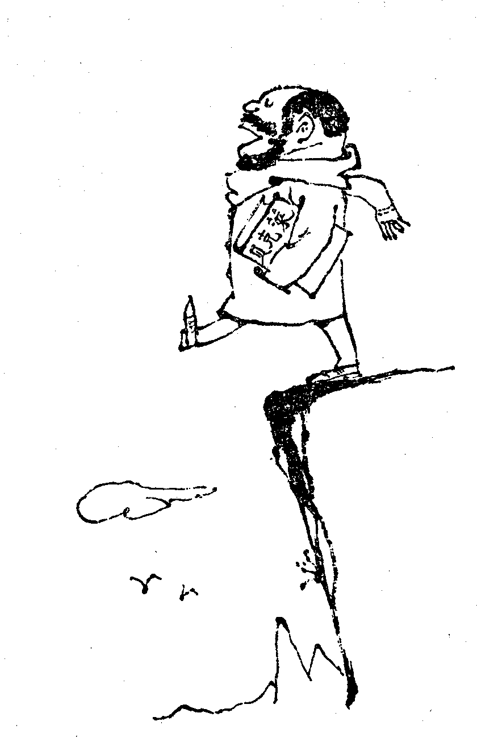
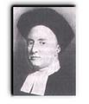
唯心主义
主观唯心主义
“事物是观念的集合。”
“存在就是被感知”
《人类知识原理》
“只要闭上眼睛，世上就没有悬崖了！”
贝克莱（1695~1753）

Slide 49
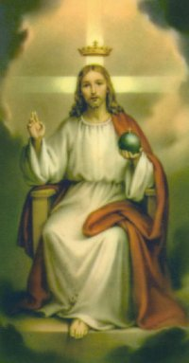
唯心主义
客观唯心主义
宗教哲学

Slide 50
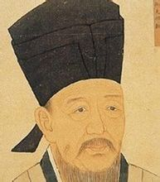
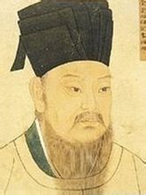
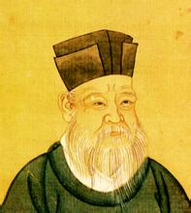
程朱理学
“天理云者，这一个道理，更有甚穷已？”不为尧存，不为桀亡。”
“有理则有气”“有理而后有象，有象而后有数”；（程颐）
“未有这事，先有这理，如未有君臣，已先有君臣之理；未有父子，已先有父子之理”。（朱熹）

Slide 51
柏拉图的理念世界与现象世界

Slide 52
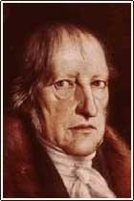
客观唯心主义
绝对理念是世界的本原。
一切“实体”都是绝对精神的存在、运动、变化和发展。

Slide 53

唯心主义
主观唯心主义
宇宙便是吾心，吾心即是宇宙。东海有圣人出焉，此心同也，此理同也。西海有圣人出焉，此心同也，此理同也。千百世之上至千百世之下，有圣人出焉，此心此理，亦莫不同也。”
陆九渊 (1139—1193)
Notes:
53
四方上下曰宇，往古来今曰宙，发扬孟子的尽心知性知天。

Slide 54

心外无物
心外无事
心外无理
无善无恶心之体，有善有恶意之动，知善知恶是良知，为善去恶是格物 。
“你未看此花时,此花与汝同寂,你来看此花时,此花颜色一时明白起来 。”
“我的灵明，便是天地鬼神的主宰。天没有我的灵明，谁去仰他高？地没有我的灵明，谁去俯他深？鬼神没有我的灵明，谁去辨他吉凶灾祥？”
“立德立功立言三不朽，为师为将为相一完人。”
Notes:
孟子 “恻隐之心，仁之端也；羞恶之心，义之端也；辞让之心，礼之端也；是非之心，智之端也。”学问之道无其他，求其放心而已矣。 “所以谓人皆有不忍人之心者,今人乍见孺子将入于井,皆有怵惕恻隐之心;非所以内交于孺子之父母也,非所以要誉于乡党

Slide 55
知行合一
“世间有一种人，懵懵懂懂的任意去做，全不解思维审察，也只是个冥行罔知，所以必说个知，方才行得是；又有一种人，茫茫荡荡悬空去思索，全不肯着实躬行，也只是个揣摩影响，所以比说一个行，方才知得真。”

Slide 56
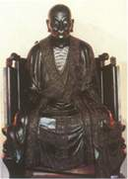
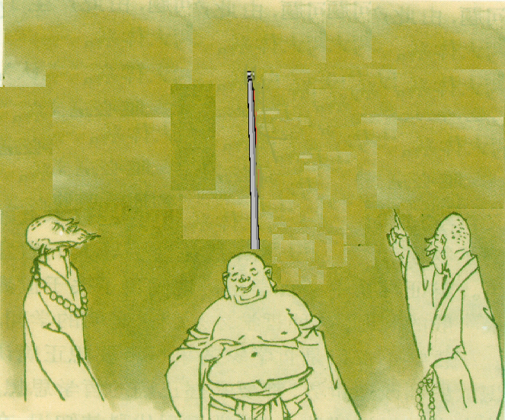
唯心主义
主观唯心主义
既非幡动，亦非风动，仁者心动。
惠能(638—713 ）禅宗六祖。唐中宗追谥大鉴禅师。著有六祖《坛经》流传于世。惠能禅师的真身，供奉於广东韶关南华寺的灵照塔中。
菩提本无树，明镜亦非台。本来无一物，何处有尘埃。
Notes:
56
缘起理论：“此生故彼生，此有故彼有。”生命体的三业（身、口、意），种下一个因，作业，条件具备产生果。生、老、病、死、爱别离苦、怨憎会苦、五蕴（色、受、想、行、识）炽盛苦。三毒（贪、嗔chen、痴）。一切现象世界真实的面貌就是不真、无常和无我。偈（ji）子：身是菩提树,心如明镜台,时时勤拂拭,勿使惹尘埃（神秀）

Slide 57
●唯物主义的三种历史形态
古代朴素的唯物主义
近代的形而上学唯物主义（机械唯物主义）
马克思主义的辩证唯物主义和历史唯物主义

Slide 58
1、从多样性中寻求统一性。
2、怀疑感性事物（现象）的真实性，寻求更根本的原因。
3、排除神秘原因，诉诸观察和论证。
水是万物的本原
主要论证——
①大地以水为依托而存在（漂浮在海上）。
②水是生命之源，干涸意味着死亡。
③热是从潮湿中产生。

Slide 59
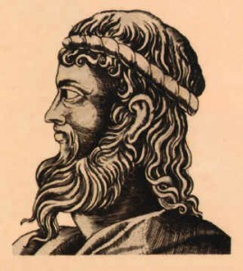
阿那克西美尼（Anaximenes）
气的稀薄与浓缩可以解释万物。
火、风、云是气稀薄化的产物。
水、土、石是气浓缩化的产物。
大地的形成、天体的运动乃至雨雪、闪电等均可用气的运动来解释。
气是万物的本原

Slide 60

杂乎芒芴之间，变而有气，气变而有形，形变而有生。今又变而之死，是相与为春秋冬夏四时行也。
“人之生，气之聚也，聚则为生，散则为死”

Slide 61
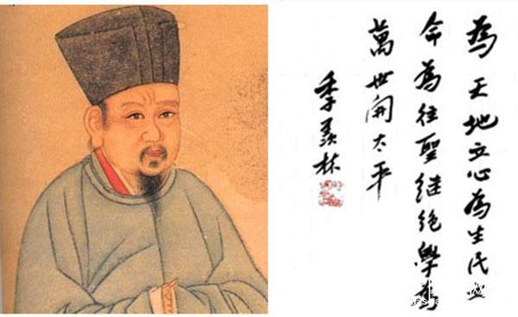
“乾称父，坤称母；予兹藐焉，乃混然中处。故天地之塞，吾其体；天地之帅，吾其性。民，吾同胞；物，吾与也……尊高年，所以长其长；慈孤弱，所以幼其幼”
Notes:
“为天地立心，为生民立命，为往圣继绝学，为天下开太平
“太虚即气”、“气为本体”、“气化万物”

Slide 62
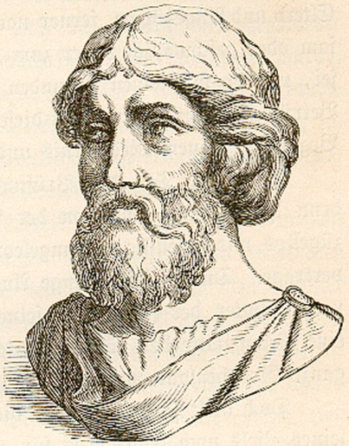
赫拉克利特（Helakleitos）
一切事物都是在运动中产生的，“活火”是运动的象征，静止意味着死亡。
火造成事物的上升和下降运动，由此形成了水、土、气，并进一步形成了日、月、雨、风等。
“永恒的活火”

Slide 63
恩培多克勒（Epedokles）
火、气、土、水四大元素代表宇宙间最基本的力量。火温暖万物、气养育万物，土培植万物，水滋润万物。
四种元素的相互作用是万物之源，但它们的相互作用受两种相反力量的支配：爱和恨。爱使它们相互结合，恨使它们相互分离，由此产生万物的多样性。
四大元素

Slide 64
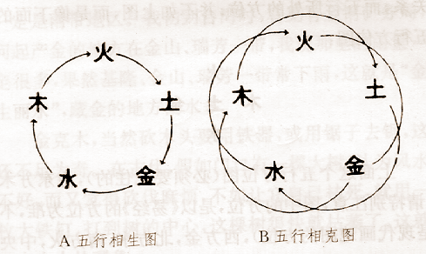
古代朴素唯物主义
中国古代五行说：木生火，火生土，土生金，金生水，水生木。水胜火，火胜金，金胜木，木胜土，土胜水。
火
木
土
水
金
Notes:
《尚书·洪范》记述的是周武王与箕子的对话，其中谈到：“五行：一曰水，二曰火，三曰木，四曰金，五曰土。水曰润下，火曰炎上，木曰曲直，金曰从革，土爰稼穑。润下作咸，炎上作苦，曲直作酸，从革作辛，稼穑作甘。”“木曰曲直”，凡是具有生长、升发、条达舒畅等作用或性质的事物，均归属于木；“火曰炎上”，凡具有温热、升腾作用的事物，均归属于火；“土爰稼穑”，凡具有生化、承载、受纳作用的事物，均归属于土；“金曰从革”，凡具有清洁、肃降、收敛等作用的事物则归属于金；“水曰润下”，凡具有寒凉、滋润、向下运动的事物则归属于水。

Slide 65
德谟克利特（Demokritos）
原子是一种最后的不可分的物质微粒。
事物的产生就是原子的结合。原子处在永恒的运动之中。
宇宙中有无数个世界在不断的生成与灭亡。人所存在的世界，无非是其中正在变化的一个。
原子论

Slide 66
评价
试图在某些具体的有形物体中，试图在某些特殊的东西中，寻找具有无限多样性的自然现象的统一。朴素唯物主义肯定世界的物质本原性和统一性。
由于认识水平的限制，它总是把某种或具体的物质形态看作是世界的物质本原和统一 的物质基础，感性的，直观性质，还缺乏科学的论证，而在说明社会历史现象时还是唯心主义的。

Slide 67
如果本原是某种物质，则一定在时空中。
本原应该不受时空限制。
如果它存在于空间中，则无限可分；
如果它存在于时间中，则无限倒推。
怎样把握“本原”

Slide 68
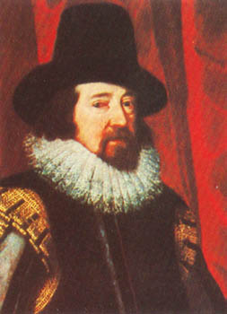
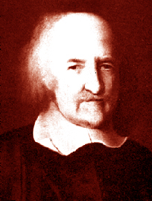
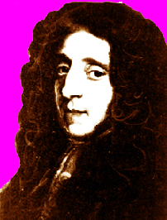
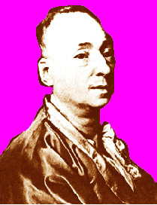
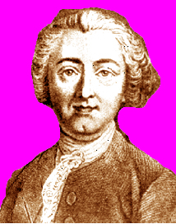
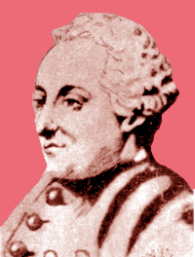
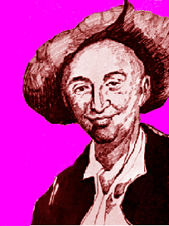
2、近代形而上学的唯物主义
培根
霍布斯
洛克
狄德罗
爱尔维修
霍尔巴赫
拉美特里

Slide 69
弗兰西斯·培根（1561-1626）
知识就是力量
“投入过多的时间在学习上是懒惰，将学到的知识过多地用于装饰是虚伪，全凭书本上的教条下决断是学究气···手工业者讨厌学问，头脑简单之人敬仰学问，而真正有智慧的之人运用学问。”
《新工具》中的科学归纳法
Notes:
艾赛克斯伯爵赠送美丽庄园 分析、比较和排除，关于热的形式的第一次收获：“热是运动的一种特殊情况。”在此基础上，再进一步对运动本身进行限制，找出具体的种和属差，得出结论“热是一种扩张的、受到抑制的、在其斗争中作用于较小分析的运动。”

Slide 70
自然界的万物是由一些物质微粒（分子）构成。自然界具有支配万物及其性质的客观规律（形式）。
“在自然中真正存在的东西，虽然除掉个别物体按照一定的规律进行纯粹个体的活动之外，没有什么别的，但在哲学里面，就是这些规律以及对这些规律的研究、发现和解释构成知识与活动的基础。”

Slide 71
近代形而上学(机械)唯物主义
霍布斯（Thomas Hobbes，1588—1679）英国政治家、哲学家
“物体”概念
《论物体》
自然的物体——自然哲学
人民的意志和契约所造成的物体，即国家——公民哲学

Slide 72
客观实在性
广袤性
“ 就是这个东西，由于它有广袤，我们一般称它为物体；由于它不依赖我们的思想，我们说它是一个自己存在的东西 ……可以说为感觉所知觉，并且为理性所了解。 ”
实体和偶体
“物体是东西，不是产生的；偶性是产生的，但不是东西。”
可感知性

Slide 73
否认物体质的多样性，而且将物体看作是惰性的，它的运动来自外力的推动。（机械的）
“不断地放弃一个位置，又取得另一个位置。”
“要理解这块表，就是在理解各部分的功能性相互联系之中来理解这些部分。这是理解钟表如何工作，如何发生功能。钟表的工作是由它的各部分的机械运动所决定的。”（功能主义的）

Slide 74
哲学是一门推理的学问，推理等同于计算。
“推理是与加和减相同的”，“一切推理都包含在心灵的这两种功能活动——加与减里面”。
东西（物体）
活的
理性的
人

Slide 75
狄德罗
运动是物质自身固有的属性，运动具有不同形式，内部运动和外部运动，静止是运动一种形式，万物由分子构成。
“用一种按一定方式构成的呆板的物质，浸染上另一种呆板的物质，加上温度和运动，就得出感受性、生命、记忆、意识、欲望、思想。”
狄德罗现象

Slide 76
霍尔巴赫（1723-1789 ），法籍德国人
《自然的体系》
物质一般地就是以任何一种方式刺激我们感官的东西。
一切物质的共同特性是广延、可分性、不可入性、形状、可动性，或为某个物质的运动所引动的性质。

Slide 77
“运动就是一种努力，由于这种努力，一个物体改变或倾向于改变位置，就是说，继续不断地对应于空间上的各个部分，或是说相对于其他物体地改变着距离。”（将一切运动和万物的联系都还原为机械的力学关系，陷入绝对的必然性和机械决定论）
“一次节食、一杯水，一次出鼻血，有时就足以挽救一些王国。”
灵魂是肉体的作用，人体是一种时钟，精神归结到底是机械运动（思维是物质分子的运动）。

Slide 78
观点总结
1.自然是各种物质元素组合的结果
物质是一堆僵死的、消极的、自己没有运动能力的东西，不理解超自然的实体的属性，就不能正确地理解自然规律以及人与人之间的关系。
从物质元素、物质结构方面说明世界的物质性。
“自然只用了一种同样的面粉团子，它只是以不同的方式变化了这面粉团子的酵而已。”（拉美利特）
“物质一般地就是以任何一种方式刺激我们感官的东西。”（霍尔巴赫）

Slide 79
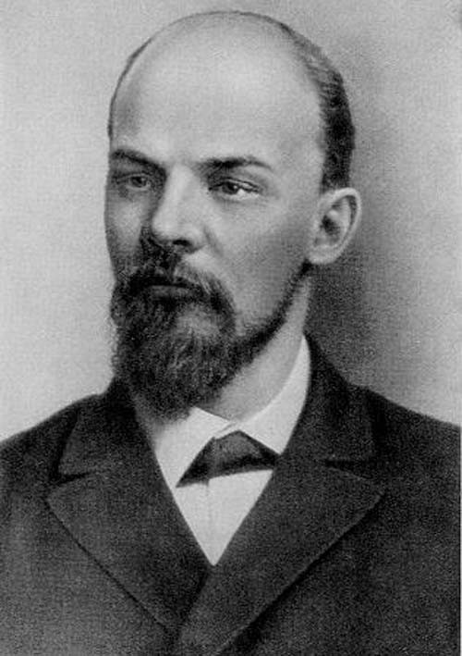
物质是标志着客观实在的哲学范畴，这种客观实在是人感觉到的，它不依赖于我们的感觉而存在的，为我们的感觉所复写、摄影、反映。

Slide 80
2.物体都是充满活力和力的。
“严格说来，在自然界的各种物体中，并没有什么自发的运动，·······它们所有的变化都是由一些或者可见、或者隐藏的推动它们的原因造成的。”
（霍尔巴赫）

Slide 81
3.自然界一切都处在必然的因果联系之中
“正是由于不认识自然的力量和物质的特性，人们才弄出形形色色的毫无必然性的东西，才认定宇宙受一种有理智的原因支配。”（霍尔巴赫）

Slide 82
4.思想是“有机物质的一种特性”
“有很多的实验曾经使我们认识到，心灵实际上是在脑子里感受到动物所特有的感觉的：因为当脑部受重伤时，动物没有知觉、没有分辨力、没有认识了。”（拉美利特）
“一个能说明一切的简单假定，就是：感觉能力是物质的普遍特性或者物质机体组织的产物。”（狄德罗）

Slide 83
近代机械唯物主义
缺陷：
1.唯心史观
爱尔维修（1715-1771）《论精神》《论人》
环境决定意见
环境及其一切属性是意见的产物
“并不需要多大的聪明就可以看出，关于人性本善和人们智力平等，关于经验、习惯、教育的万能，关于外部环境对人的影响，···必须这样安排周围世界，使人在其中能认识和领会真正合乎人性的东西，使他能认识自己是人。”
Notes:
30万里弗的包税官

Slide 84
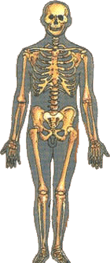

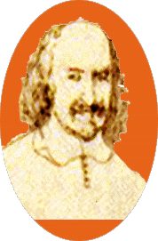
人
钟
关节
齿轮
霍布斯
心脏
发条
神经
游丝
2.机械性

Slide 85
人是机器
肺是鼓风机，
胃是粉碎机，
心脏是水泵。
拉美利特（1709-1751）

Slide 86
近代唯物主义物质观的局限性
(1)把在质上无限多样的物质世界，归结为原子在量上的不同；
(2)把人对原子这一层次的认识当作对物质最终层次的认识；
(3)把统一的物质世界割裂开来，不能认识自然界和人类社会的物质统一性。

Slide 87
马克思《关于费尔巴哈的提纲》（共11条）
第11条：“哲学家们只是用不同的方式解释世界， 而问题在于改变世界。”
第1条：“从前的一切唯物主义的主要缺点是，对对象、现实、感性，只是从客体的或者直观的形式去理解，而不是把它们当做感性的人的活动，当做实践去理解，不是从主体方面去理解。因此，和唯物主义相反，唯心主义却把能动的方面抽象地发展了。当然，唯心主义是不知道现实的、感性的活动本身的。 ”
主体、客体、实践
超越唯物主义与唯心主义的对立

Slide 88
实践的特征（2015版p60-61;2013版35-36）
1、实践具有直接现实性
构成实践活动的诸要素，都是可感知的客观实在；实践的发展，受到客观条件和客观规律的制约。
“人类的任何实践形式无疑都离不开意识活动，但一种活动能否称为实践活动，关键是看它是否超出了纯粹的意识活动，是否改变了除实践主体的意识状态之外的其他存在物的状态。”（2015版教材新写，p61）
2、实践具有自觉能动性
蜜蜂与建筑师
3、实践具有社会历史性
实践的内容、性质、范围和水平，都受到一定的社会历史条件制约。

Slide 89
实践是合规律性与合目的性的统一
“动物只是按照它所属的那个物种的尺度和需要来进行塑造，而人则懂得按照任何物种的尺度来进行生产，并且随时随地都能用内在固有的尺度来衡量对象。”——马克思
合规律性：人类必须按照世界的本来面目去认识世界，这是改造世界的前提。
合目的性：人类总是按照自己的需要去认识和改造世界，使世界适合人的生存和发展。

Slide 90
“不能把一个活生生的人变为那种在想象中被盖棺定论的无声客体。一个人任何时候都不会同自身完全吻合。对一个人不能使用恒等式：A等于A。”——[俄]巴赫金
马克思的唯物主义：“实践”的意义
目的
现实
实践
非现实化
规律
“是什么”取决于
“怎样想”和“怎样做”

Slide 91
思考：马克思的唯物主义
与传统唯物主义的区别？
两 种 唯 物 主 义
“18世纪的唯物主义，……它只限于证明一切思维和知识的内容都应当来源于感性的经验，并且重新提出下面这个命题：感觉中未曾有过的东西，理智中也不存在。” ——恩格斯

Slide 92
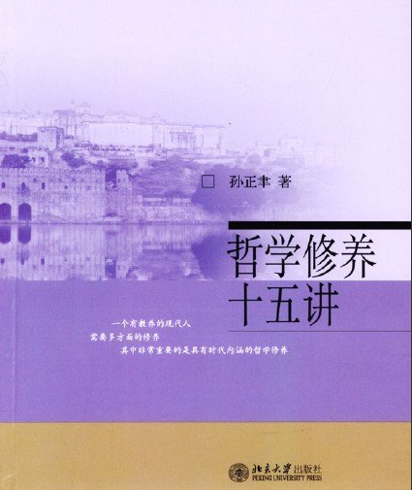
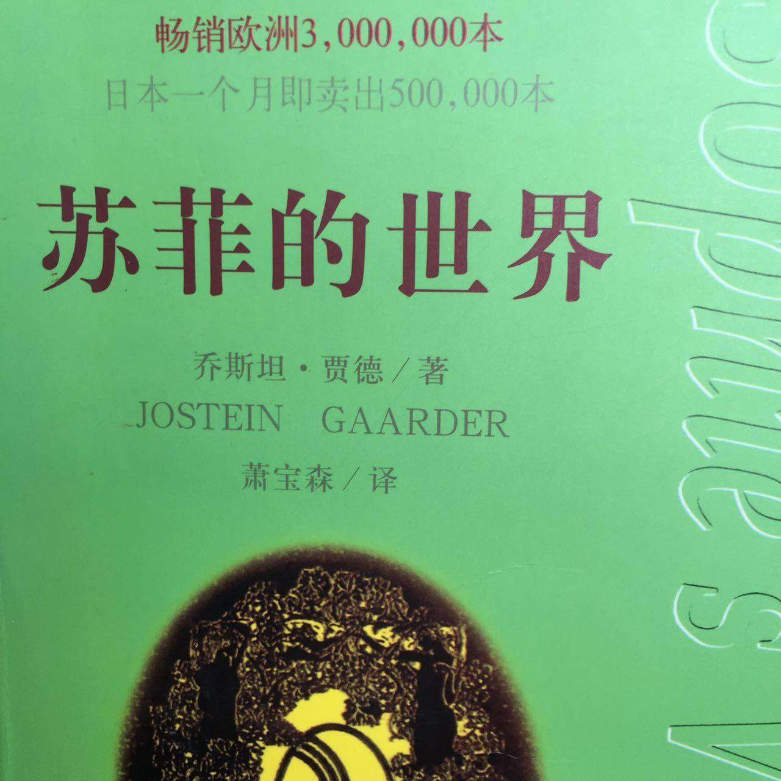
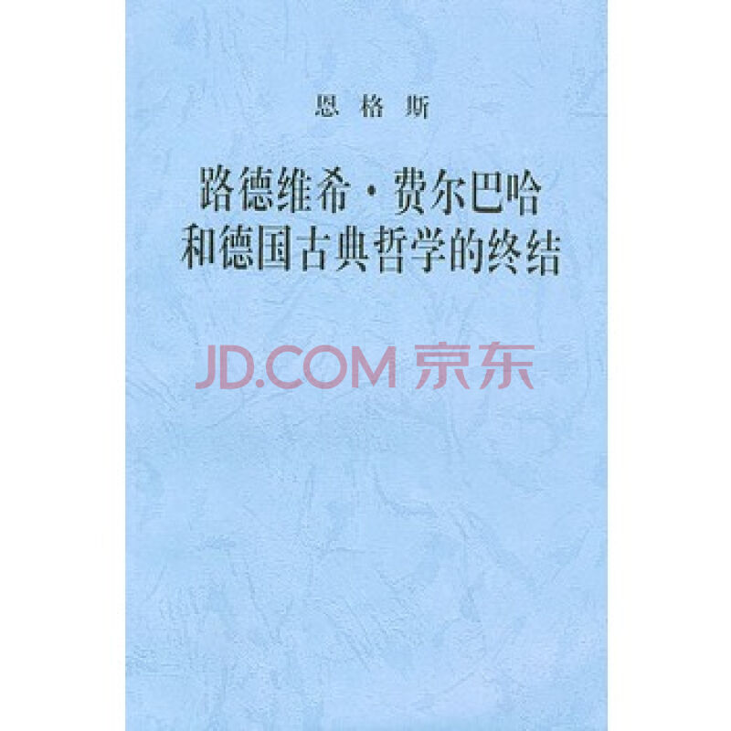
参 考 书
孙正聿：《哲学修养十五讲》、《苏菲的世界》、《路德维希·费尔巴哈和德国古典哲学的终结》

